Slide 1
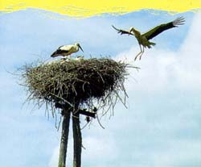
PREKMURJE

Slide 2
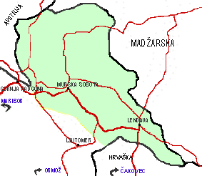
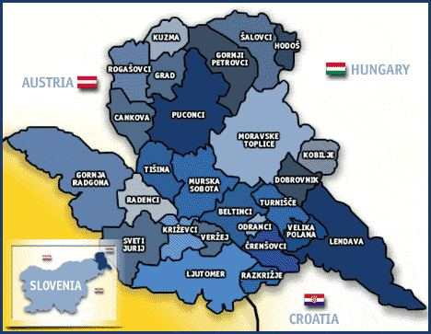
Prekmurje je ena izmed sedmih pokrajin Slovenije. Leži na robu Panonske kotline. Na SZ ga obkroža gričevnati del – Goričko in Lendavske gorice s svojimi značilnimi vinogradi. Pretežno ravninski del se razdeli v Ravensko in Dolinsko, tipično ravno pokrajino s polji, kot si Prekmurje vsak predstavlja. Leži ob meji z Avstrijo, Madžarsko in Hrvaško. Od ostalega dela Slovenije ga ločuje reka Mura , ki priteče iz Avstrije. S svojimi edinstvenimi mrtvicami, prodišči, močvirnatimi travniki in poplavnimi logi je duša pokrajine.
Gospodarsko in kulturno središče Prekmurja je mesto Murska Sobota. Na JV pa leži središče madžarske manjšine mesto Lendava, ki jo obkrožajo lendavski griči z vinogradi in zidanicami.

Slide 3
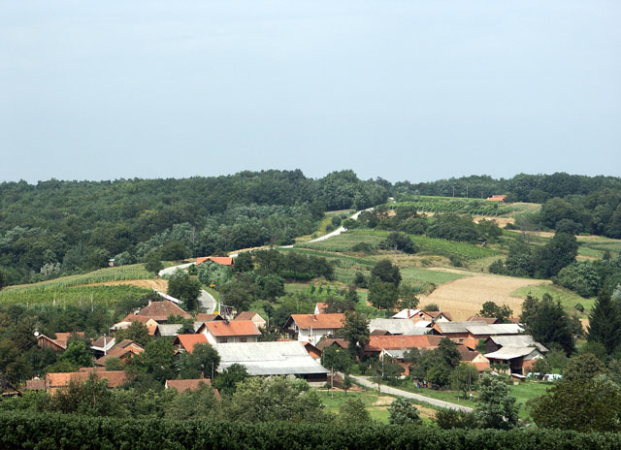
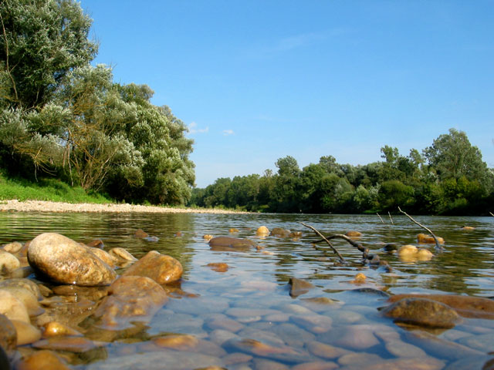
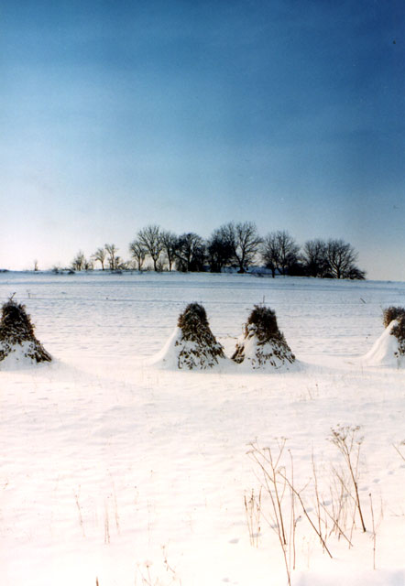
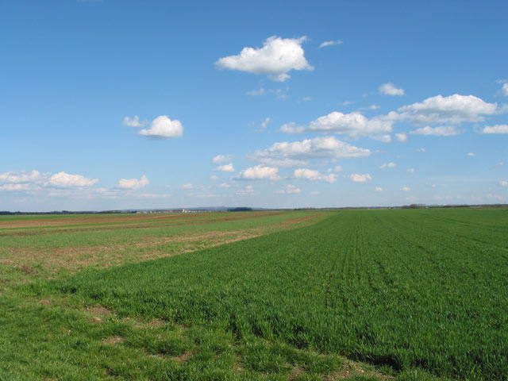
Prekmurje

Slide 4
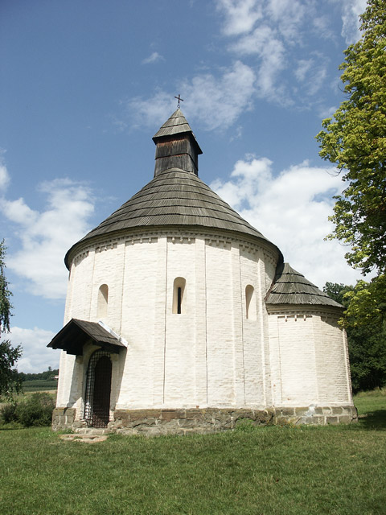
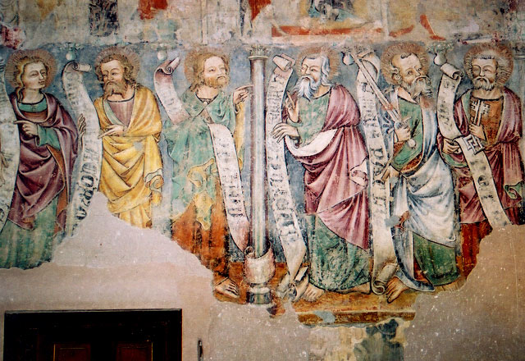
SKOZI ČAS
Skozi zgodovino je bila reka Mura meja za tisočletno in politično razmejitev.
Izrazita prehodnost pokrajine je omogočala vedno nova naseljevanja in odseljevanja ljudi. Zaradi tega je v deželi nastajal narodno pisan svet. Za Iliri, Kelti in Rimljani so prišli Slovani, v 10. stoletju Madžari in v 18. stoletju tudi Židje in Romi. Vsa ta leta je bilo Prekmurje ločeno od ostalega dela Slovenije. Že od časa Velike Karantanije naprej je spadala pod Ogrsko. Šele po 1. svetovni vojni so jo s pariško mirovno konferenco priključili preostali Sloveniji.
V 13. stoletju so se med vrnitvijo s križarskih vojn na tem območju ustavili templjarji – ena izmed vej križarjev. Ostanki njihovega bivanja so še danes vidni: selška rotunda, martjanska in turniška cerkev.

Slide 5
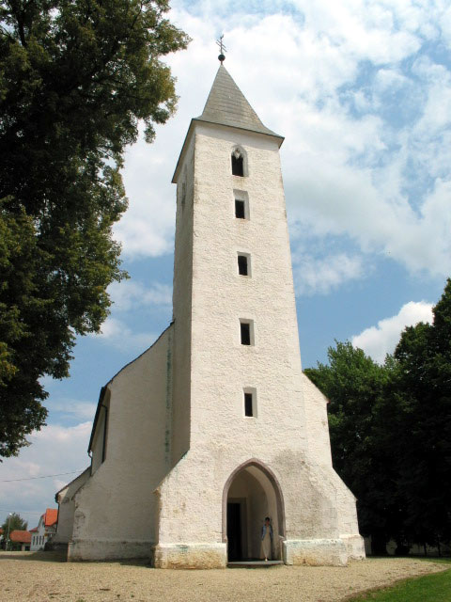
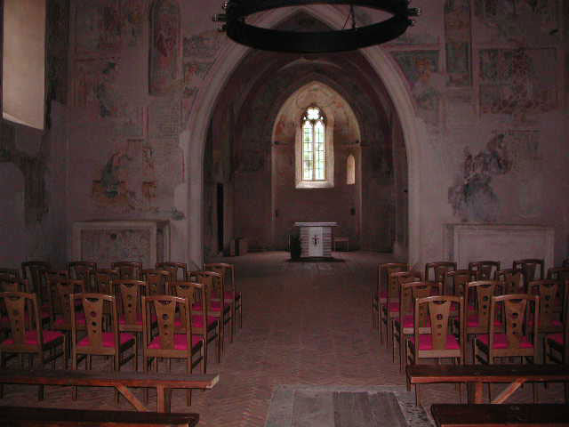
Martjanska cerkev

Slide 6
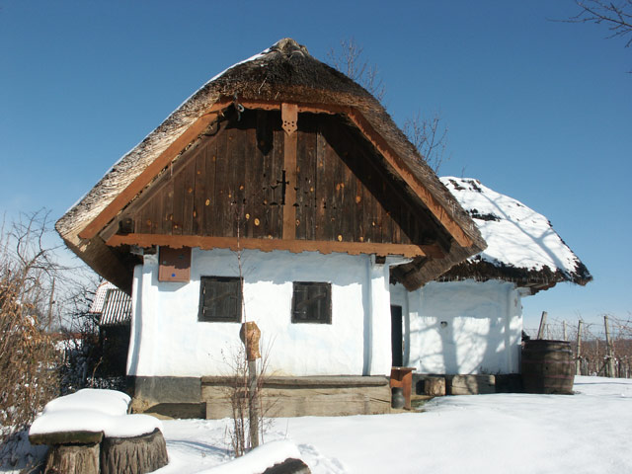
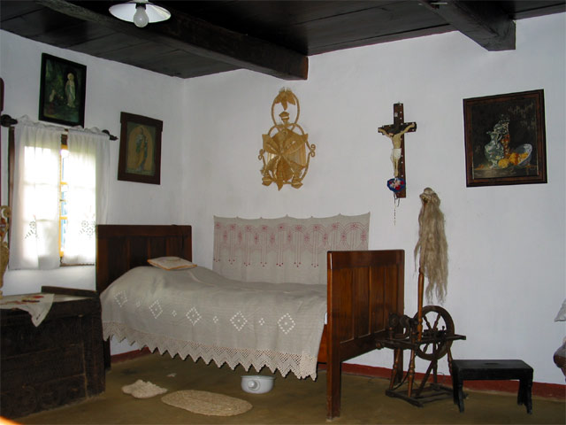
PREBIVALSTVO
Prebivalstvo pokrajine je bilo dolga leta revno, usmerjeno v kmetijstvo in zelo verno. Od časa reformacije in protireformacije je Gorički del ostal pretežno protestantski vse do danes. Med obema vojnama je veliko ljudi odhajalo na sezonsko delo v Vojvodino, se izseljevalo čez Atlantik, pozneje pa tudi v zahodni del Evrope. Pozneje so se vračali in prinašali svoj zaslužek nazaj. Značilne prekmurske hiše –cimprače, pokrite s slamo, z majhnimi okni in štorkljami na dimnikih so zamenjale moderne hiše.

Slide 7
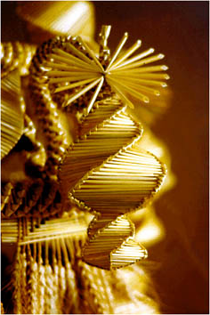
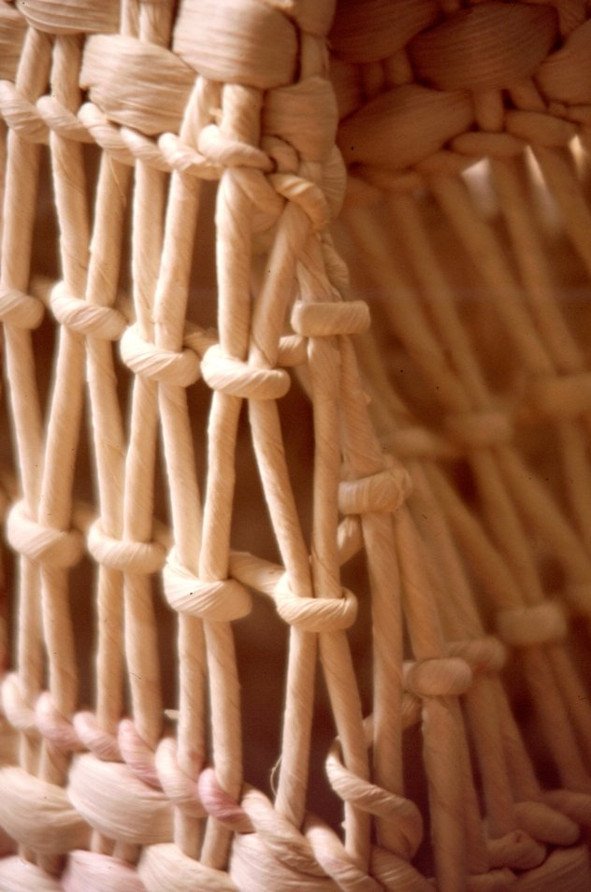
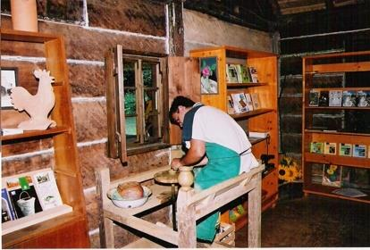
GOSPODARSTVO
Pokrajina se je začela spreminjati, razvila se je tekstilna, kovinska, čevljarska in predelovalna industrija. Zrasle so moderne tovarne, med njimi največja tekstilna v vsej državi, ki je ime povzela po reki Muri. Danes ima ta tovarna velike probleme in ni je družine v pokrajini, ki je njeno morebitno zaprtje ne bi prizadelo.
Odkritje nafte, zemeljskega plina, predvsem pa termalnih voda je pokrajini prineslo nove možnosti. Že desetletja sta Prekmurje in sosednja Prlekija znana po svojih termalnih kopališčih kot so Moravske in Lendavske toplice , Radenci in Banovci.
S svojim kmetijstvom Prekmurje že od nekdaj predstavlja žitnico cele Slovenije, čeprav se danes z njim ukvarja vse manj ljudi. Kar nekaj pa se jih ukvarja z umetnostno obrtjo. V Filovcih najdemo znane lončarje, v Lipovcih izdelujejo izdelke iz slame, znani so izdelki iz koruznega ličkanja...

Slide 8
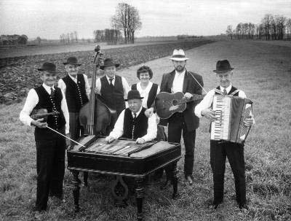
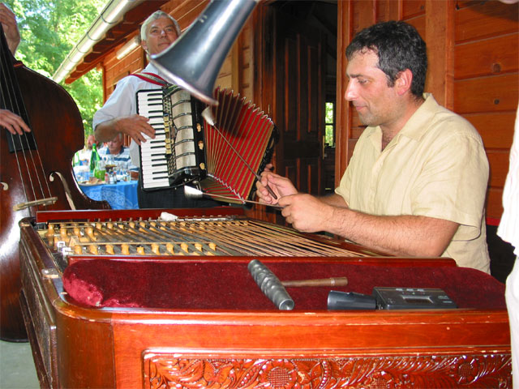
KULTURA
Življenje v preteklosti je v svojih delih lepo opisal najbolj znani prekmurski pisatelj Miško Kranjec, danes ga opisuje Feri Lainšček, predvsem življenje Romov. Tradicijo in otožnost prekmurskega človeka s svojimi pesmimi
predstavlja pevec Vlado Kreslin z Beltinško bando. Značilni panonski instrument cimbale spremlja njihovo petje. Pesem Črna kitara govori o življenju Romov, ki še danes hodijo s svojimi instrumenti od hiše do hiše in prosjačijo za vsakdanji kruh. Vedno več pa se jih zaposluje tako kot ostalo prebivalstvo. Tudi romska vas Pušča kaže kako čas spreminja življenje vseh plasti prebivalcev...

Slide 9
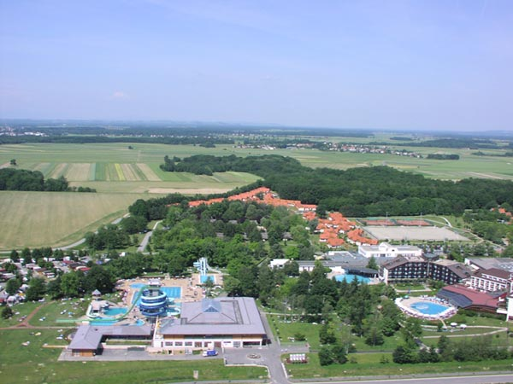
TURIZEM
Ena od najpomembnejših dejavnosti je turizem. Že desetletja termalne vode privabljajo turiste iz nemško govorečih dežel. Izgradnja cest je prej oddaljeno pokrajino približala tudi ostali Sloveniji. Mnogi so tako prvič prišli sem, saj so jo prej poznali samo iz pripovedovanja, TV, knjig... Zaradi njene umirjene lepote, drugačnosti in možnosti za aktivni oddih pa se mnogi stalno vračajo. Prepričal jih je prekmurski človek s svojo pridnostjo in gostoljubnostjo.
Termalna kopališča so vsa moderno prenovljena, tako da privabljajo tudi mlajše turiste in družine.

Slide 10
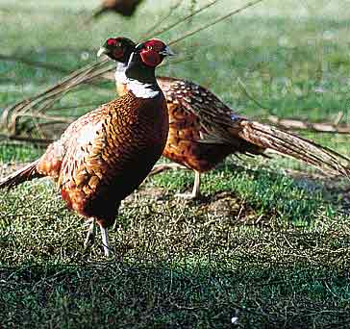
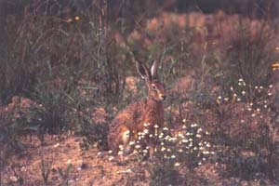
Aktivni oddih predstavljajo številni kmečki turizmi. Pokrajina, kjer je mnogo kolesarskih stez, poljskih kolovozov, športnih objektov in kopališč, je idealna za družinski turizem.
Gozdovi, travniki in polja so polni divjadi, poljskih zajcev, srnjadi, fazanov, divjih rac ... , potoki in številne gramoznice pa skrivajo ribje bogastvo. To bogastvo že leta poznajo italijanski lovci, ki so tukaj obudili lovski turizem.

Slide 11
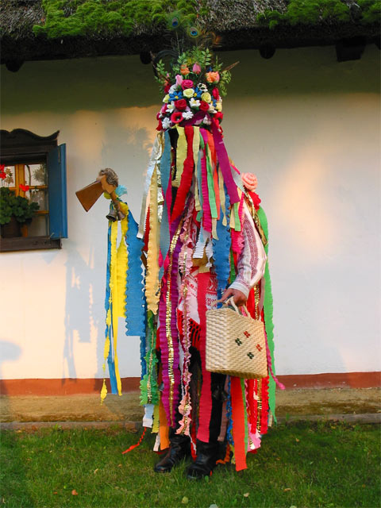
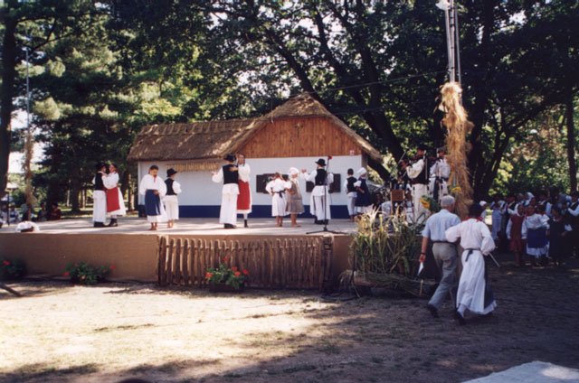
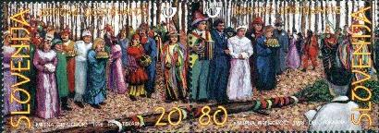
Skozi vse leto se vrstijo številne ETNOLOŠKE PRIREDITVE:
- večdnevni folklorni festival v Beltincih, ki privablja nastopajoče iz celega sveta,
borovo gostüvanje v pustnem času,
kjer v kraju v katerem se ni poročilo nobeno dekle eno od njih poročijo z borom,

Slide 12
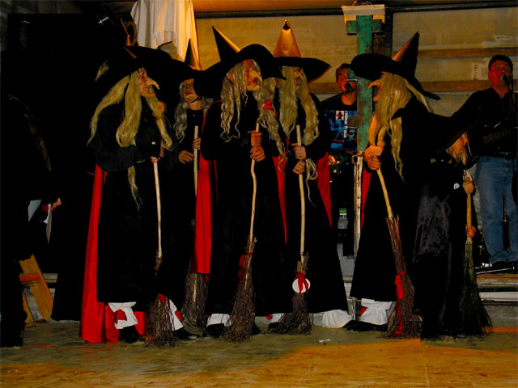
- büjraški dnevi v Ižakovcih na Otoku ljubezni, kjer predstavijo kako so se domačini borili z naraslo vodo reke Mure,
- na Melincih predstavijo kako so nekoč izdelovali žgano opeko, pridelovali in predelovali lan in konopljo,
- zbor čarovnic iz vse Slovenije v gradu Grad na noč čarovnic

Slide 13
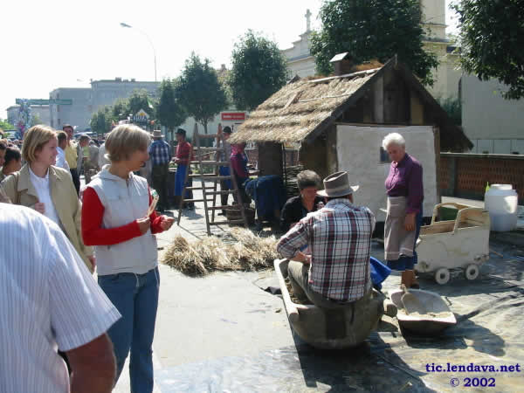
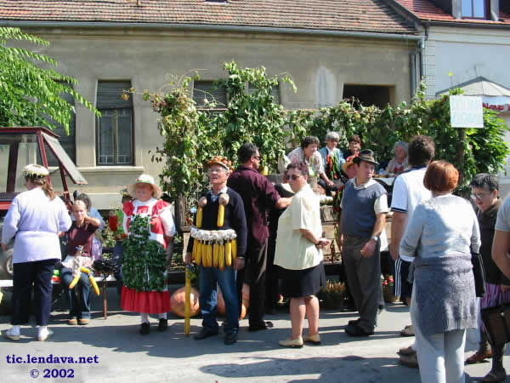
jeseni trgatev v goricah in Martinovanje...

Slide 14
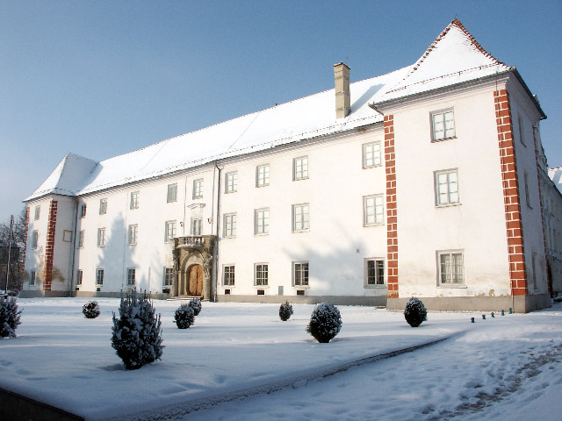
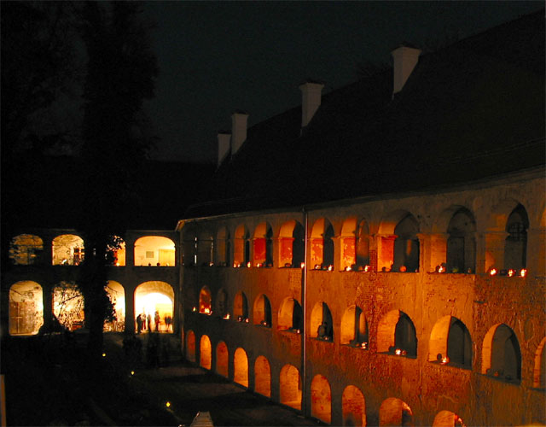
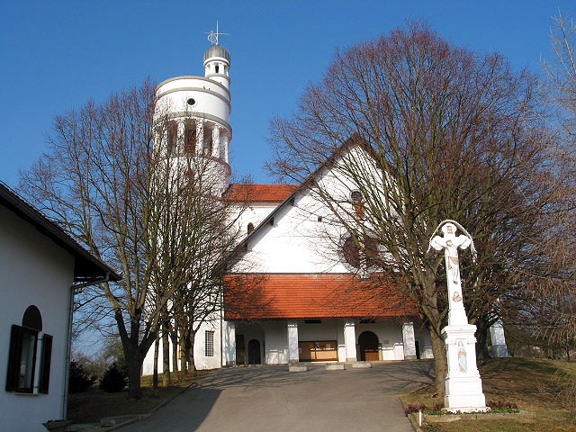
Turisti si radi ogledajo naravne značilnosti, kot je Mura s svojimi rokavi, mlini, brodi, koliščem Bobri, gorice s tipičnimi zidanicami, zgodovinske in sakralne objekte kot so gradovi v Murski Soboti in Lendavi z muzejem, na Gradu, v Beltincih in Rakičanu, selška rotunda, cerkve v Martjancih, Turnišču, Odrancih, Plečnikove v Bogojini ...

Slide 15
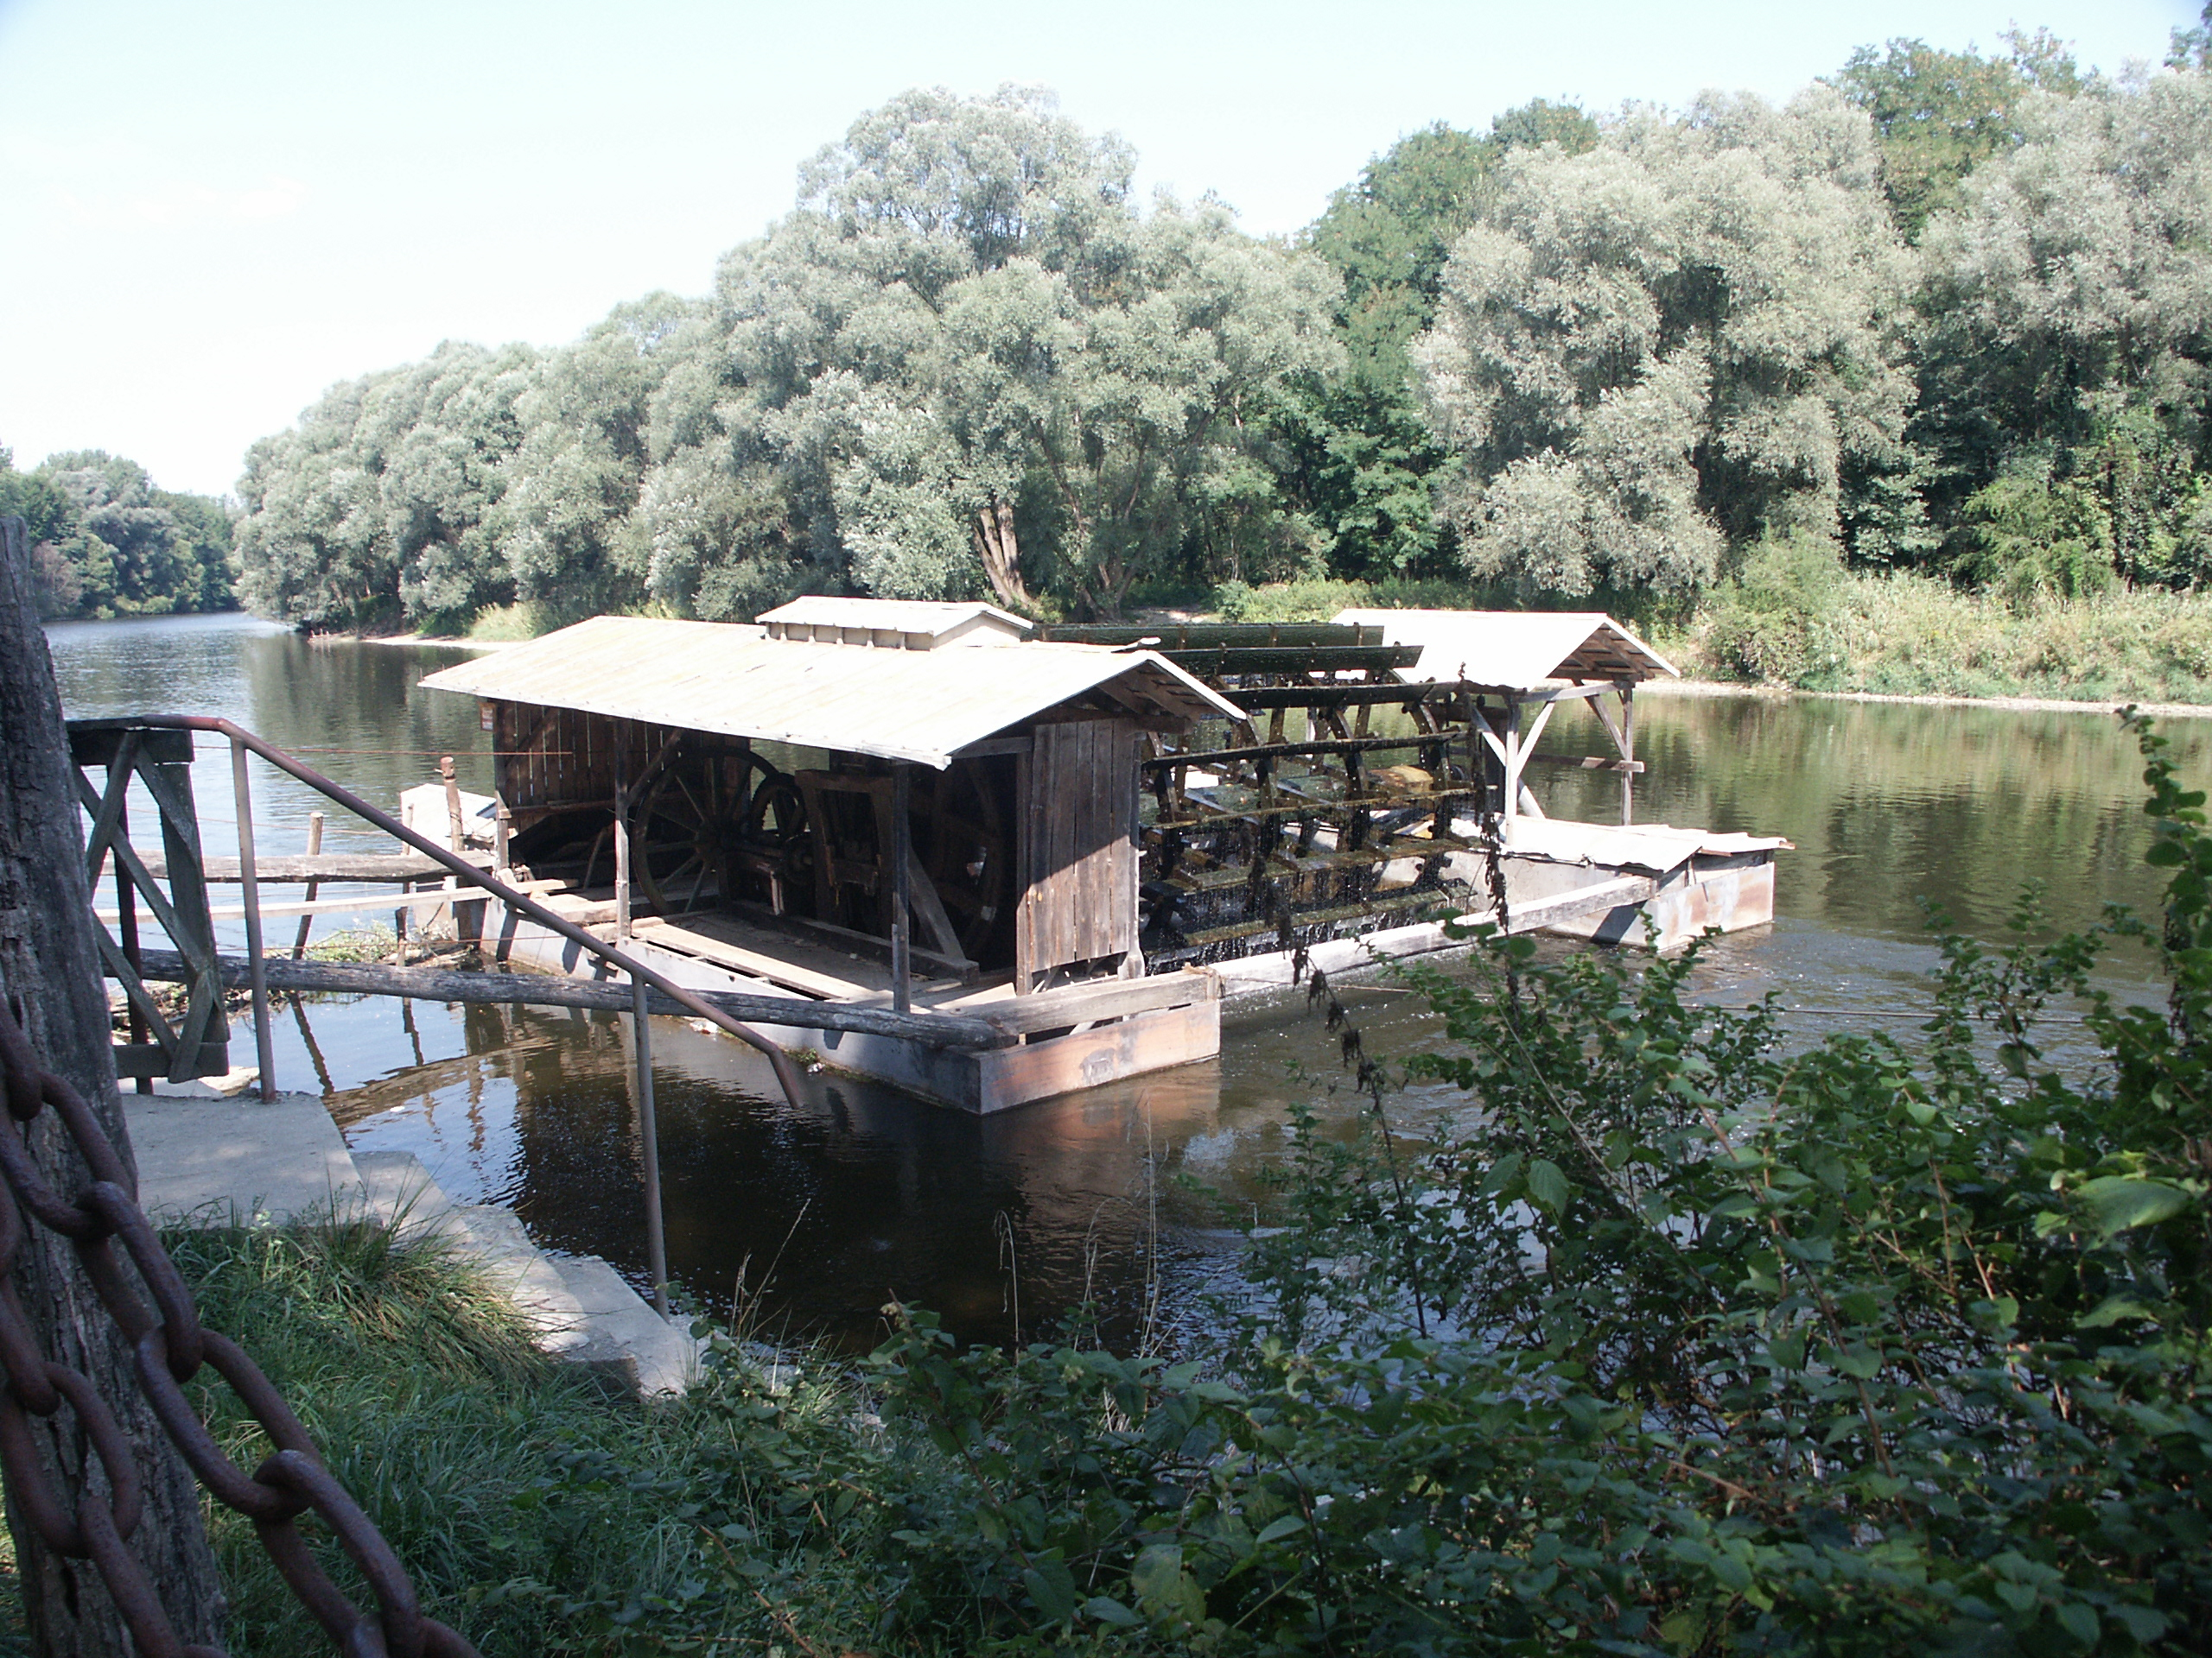
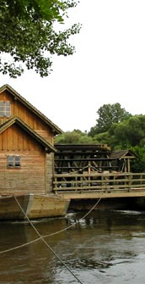
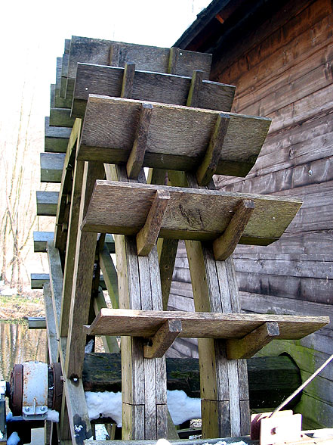
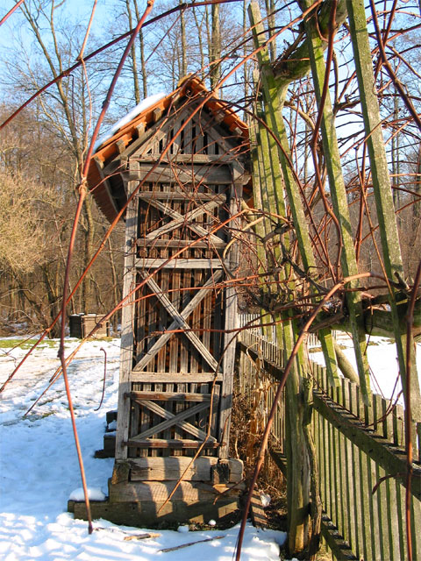
Mlini
+

Slide 16
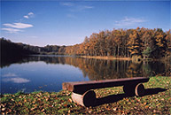
Zadnja leta privablja s svojimi energetskimi točkami Bukovniško jezero, pred parimi leti pa so množično romali na Goričko radovedneži, ki so si ogledali popoln sončni mrk.
Prekmurci so marljiv narod, skozi stoletja povezan z zemljo. Domačije tudi če so stare, krasi mnogo cvetja, vaške in občinske skupnosti prirejajo tekmovanja za najlepše urejene domačije.

Slide 17
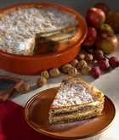
HRANA
Kdor je bil kdajkoli na tradicionalnem gostüvanju, kolinah, martinovanju ali osebnih praznovanjih, ve, da je prehrana s stoletnimi madžarskimi vplivi ena najpestrejših v Sloveniji in tudi čez mejo:
- koline z bujto repo, prosenimi in ajdovimi krvavicami ( brez krvi ),
- domači narezki z mesom iz tünke, zabilom (zaseka) in ocvirki,
- jedi z nepogrešljivo mleto rdečo papriko kot je piščančji paprikaš, bograč z divjačino...
- mesne juhe z domačimi testeninami in jetrnimi knedli, ajdova in gobova smetanova juha,
- brezmesne jedi kot so dödoli ( krompirjevi žganci ) in trganci s smetanovim prelivom, ajdova kaša, mlečna prosena kaša.

Slide 18
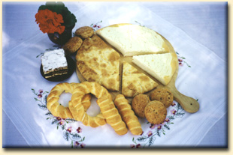
Da o SLADICAH sploh ne govorimo:
- je ni bogatejše kot prekmurska gibanica,
- krapci s proseno kašo in skuto,
- posolonke,
- retaši ( zavitki ) z različnimi nadevi, tudi z zeljem,
- makova potica,
- koruzne pogače,
- koruzne in ajdove zlevanke,
- ocvirkove fankice,
- pereci (preste)...
Prekmurske gospodinje so še posebej znane po različnem bogatem pecivu in ni ga praznovanja, da mize ne bi bile polne tudi vseh teh dobrot.
KMALU NASVIDENJE V PREKMURJU !!!

